Slide 1




Je compose pour vous avec ma douce et fidèle amie
L’escroc
Dans toute sa splendeur
pauvre garçon N° 39

Slide 2
BON JE L'ENVOIE CAR C'EST DE L'HUMOUR ""et que ça va faire plaisir à certains "" !

Slide 3
C'est pas forcément très sélect, mais il faut pas faire la fine bouche !

Slide 4
Humour en images...
c'est ça fête

Slide 5


Slide 6


Slide 7


Slide 8
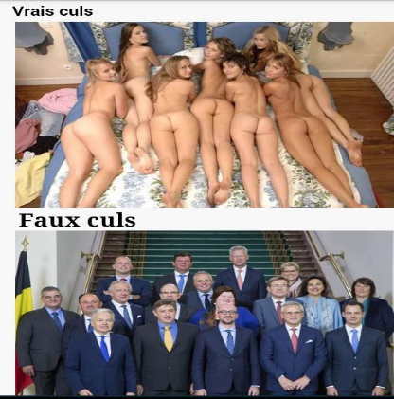

Slide 9


Slide 10


Slide 11
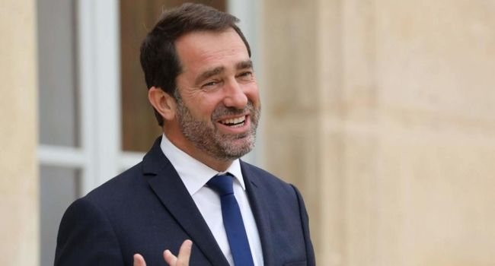

Slide 12
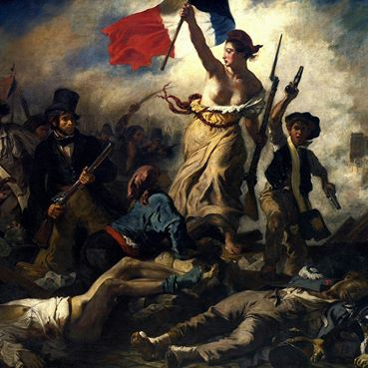

Slide 13


Slide 14


Slide 15


Slide 16


Slide 17


Slide 18


Slide 19


Slide 20


Slide 21


Slide 22


Slide 23


Slide 24
Je compose pour vous avec ma douce et fidèle amie
C’était
L’escroc
Dans toute sa splendeur
pauvre garçon

